Slide 1
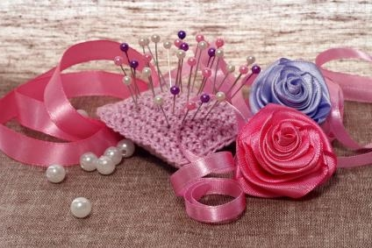
Судогодский р-н Бурякова О.И. Керова Л.Н.
Мастер класс
Цветы из ленты
МБОУ «Чамеревская СОШ» и «Судогодская СОШ№2»

Slide 2
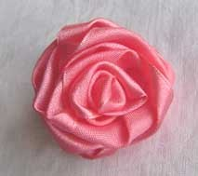
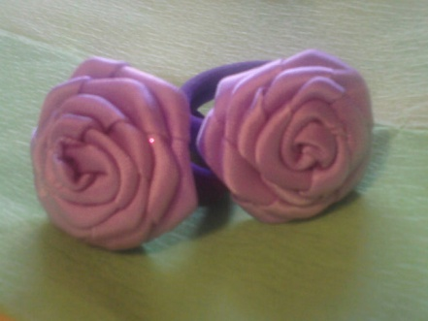
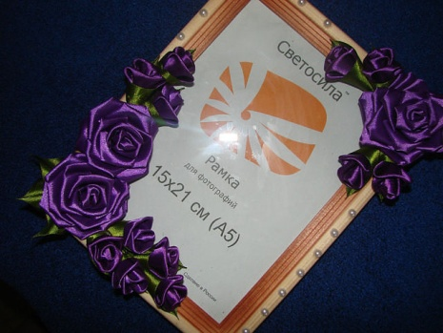
Цель: развитие пространственного представления, логического мышления, исполнительского умения.
Задачи: дать представление о работе с атласной лентой; научить правильно, складывать цветок (розу) из ленты; из имеющего материала найти правильное композиционное решение.

Slide 3
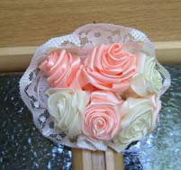
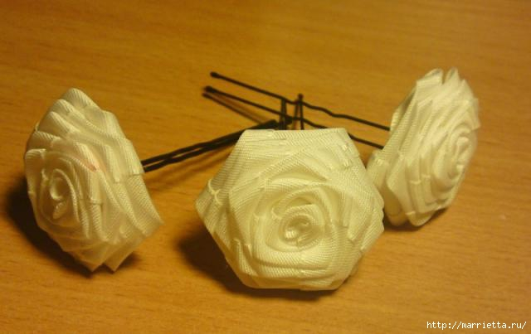
Одним из самых совершенных воплощений красоты на нашей земле являются цветы. Веками люди пытались найти объяснение этому чуду, слагали легенды о неземном происхождении цветов, о превращении сказочных существ и богов в прекрасные растения. Да и сами люди нередко творили чудеса, создавая все новые и новые цветы, делая их еще прекраснее необычнее.

Slide 4
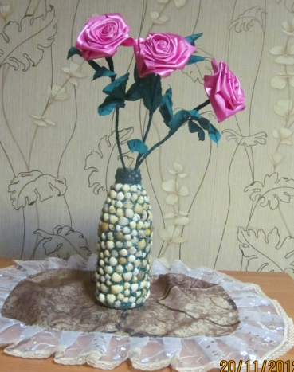
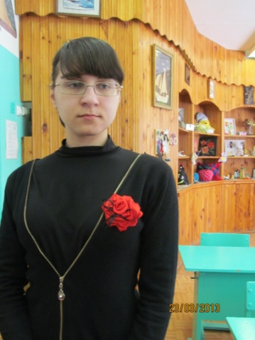
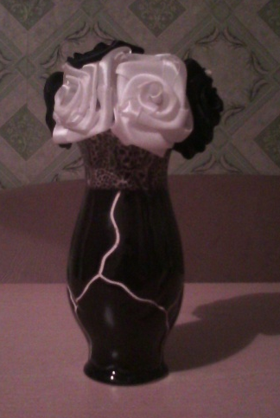
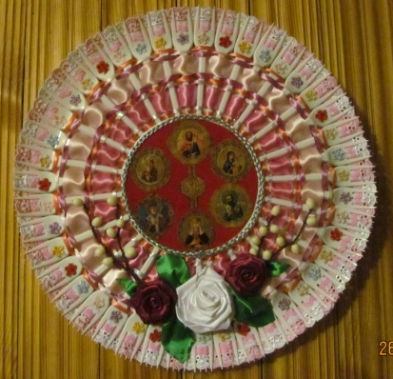
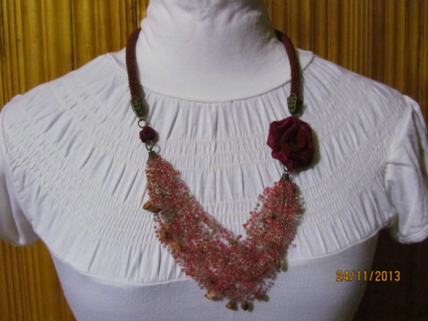
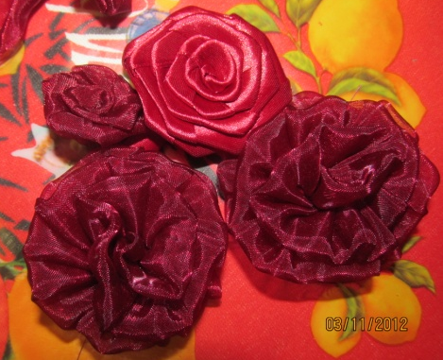
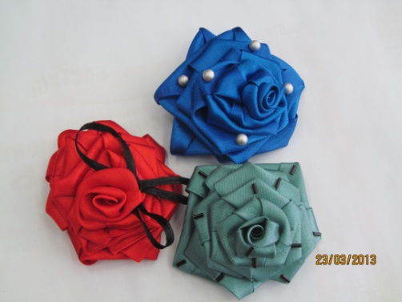
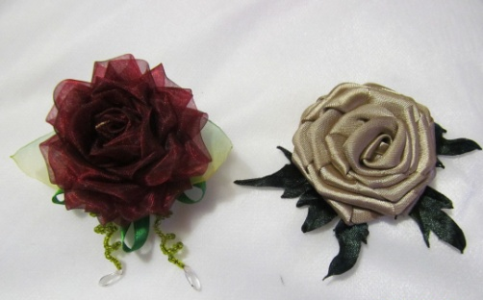
Выставка работ

Slide 5
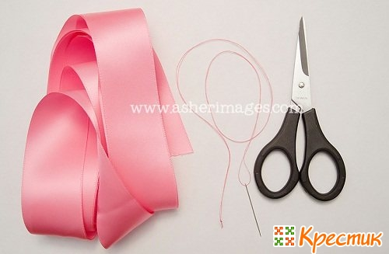
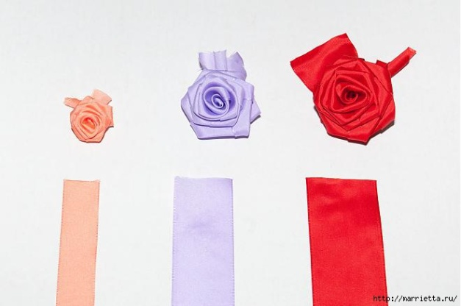
Для работы над этим маленьким шедевром нам понадобятся:
Длинная атласная лента
Острая иголка
Нитки
Ножницы
Величина розочки зависит от ширины ленточки.
Если у вас ленты шириной 2,5 см - понадобится длина 33 см
Лента шириной 4 см - отрежьте 66 см в длину
При ширине 5 см - около 1-го метра

Slide 6
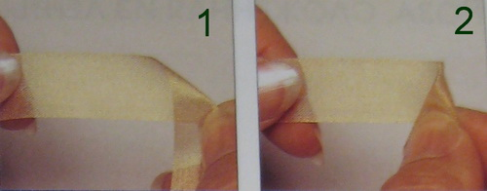
Алгоритм выполнения: роза, сложенная из лент.
Эти декоративные розы можно сделать из лент различных видов, отличающихся по ширине. Размер розы определяется шириной ленты и количеством сгибов.
1.Середина розы: Держите ленты горизонтально, заверните с правого угла по диагонали так, чтобы у вас остался конец ленты около 1,5 см.
2. Держа ленту в левой руке, а свёрнутый конец в правой, плотно сверните ленту в направлении против часовой стрелки на один оборот.

Slide 7
3. Сделайте ещё два оборота, чтобы получилась середина розы. 4. Держа крепко ленту, проведите иглу с нитью сквозь все слои ленты. 5. Сделайте ещё два стежка сквозь все слои ленты. Оставьте нить висеть свободно.

Slide 8
6. Лепестки розы: Держите середину розы в правой руке. Отогните верхний край ленты назад вниз другой рукой. 7. Оберните ленту один раз вокруг середины. 8. Проведите иглу сквозь все слои у основания розы.

Slide 9
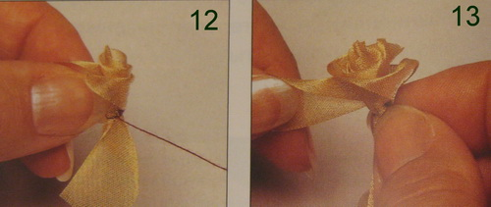
9. Сделайте второй стежок сквозь все слои . 10. Заверните ещё раз верхний край ленты назад и вниз. 11. Снова оберните лентой середину розы.
12. Закрепите лепестки несколькими стежками. 13. Продолжайте складывать ленту, делая обороты и стежки, пока не получится роза нужного размера.

Slide 10
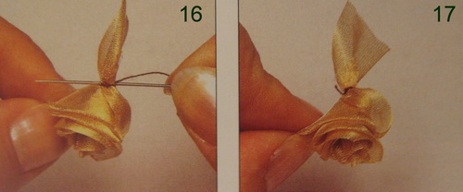
14. Отрежьте лишнюю ленту. Оставьте конец длиной в ширину ленты + 1,5 см. Согните ленту назад и вниз.
15. Оберните ленту так, чтобы получился неполный лепесток.
16. Закрепление ленты. Туго затяните нить. Сделайте несколько стежков сквозь основание розы.
17. Закрепите нить

Slide 11
18. Обрежьте лишнюю нить у основания, не задевая стежки. 19. Роза готова.

Slide 12
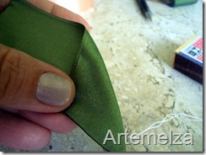
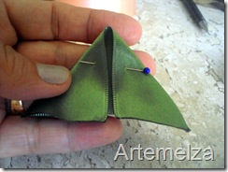
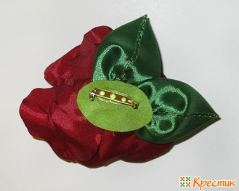
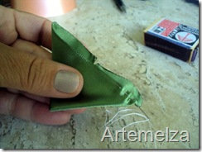
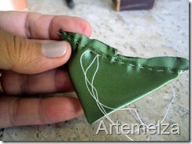
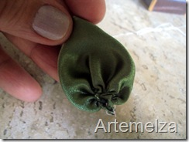
20.Для того, чтобы сделать листья согните концы ленты к середине
21.Приметайте.

Slide 13
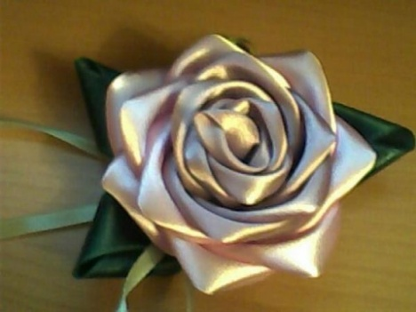
Источники информации
Школа Рукоделия - М.В. Максимова, М.А Кузьмина . ЗАО « Издательство «ЭКСМО – Пресс»», 1999г.
http://fb.ru/article/90344/roza-iz-lentyi-svoimi-rukami---originalnyiy-aksessuar
Школа и производство, № 3, 2003.
http://crestik.ucoz.ru/publ/master_klassy/rozy_iz_atlasnykh_lent/9-1-0-926
http://www.liveinternet.ru/users/mo_on/post190537644

Slide 14
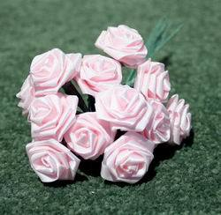
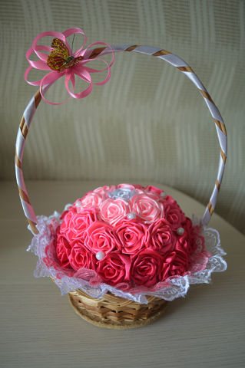
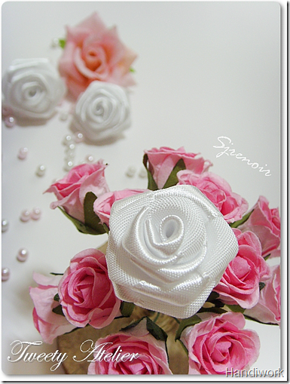
Всего вам доброго,
удачи вам,
в ваших твореньях!
2013г.

